Slide 1

计科1902 陈嘉诚 1912190433
计科1902 徐晨凯 1912190418
计科1902 靳洋洋 1912190401

Slide 2

目录结构
1.项目介绍 10.演示视频
. 2.界面原型设计
3.系统架构设计
4.API设计
5.数据库设计
6.Android端设计
7.服务端设计
8.系统测试
9.系统部署

Slide 3
项目介绍

Slide 4
项目介绍——背景
好物是一款主打闲置物品交易的的安卓软件应用。
生活中我们每个人都会有一些物品，因为时间、年龄、兴趣爱好、学习等各种原因产生很多闲置物品，为了帮助更多人处理自己的闲置物品，我们的应用给用户提供一个处理闲置物品的平台，用户在我们的应用里可以发布求购、发布公益活动、零元买、零元购、发现附近商品等功能。基于系统中的聊天功能，用户可以相约进行线下交易。相比市面上的软件，其体积更加轻便，使用更加简单，没有了广告植入也使得页面更加简洁。
随着生活品质的提升，人们拥有的物品种类及数量越来越多，闲置物品管理问题也愈渐成为人们日常生活的普遍痛点。闲置物品对自己来说没有用，丢了又觉得可惜。据统计，大学的师生有79.8%的人都有自己的闲置物品，其中40%的人会将自己的物品闲置，有15%的人会选择把闲置物品捐赠给他人，有31%的人希望通过跳蚤市场出售自己的闲置物品，还有14%的人不知道怎么处理自己的闲置物品。然而，并不是所有学校都有跳瘙市场，对于很多高校学生来说，始终缺乏一个交易的平台，我们这个软件就能帮助用户们方便的处理闲置物品。

Slide 5
项目介绍——用户需求
用户需求分析
1.要求APP具备交易二手商品的功能。
2.APP操作要求尽可能简便灵活。
3.APP具备买卖之后的协商沟通的功能。
4.APP尽量保护用户的个人隐私安全。
用户定位
1.想要购买二手商品或者“淘”一个二手宝贝的人。
2.想要处理掉（卖掉或者公益捐赠）二手闲置物品的人。
3.对公益事业不反感，能够多做一些公益活动的人。
4.尽可能将人群定位在大学生范围。

Slide 6
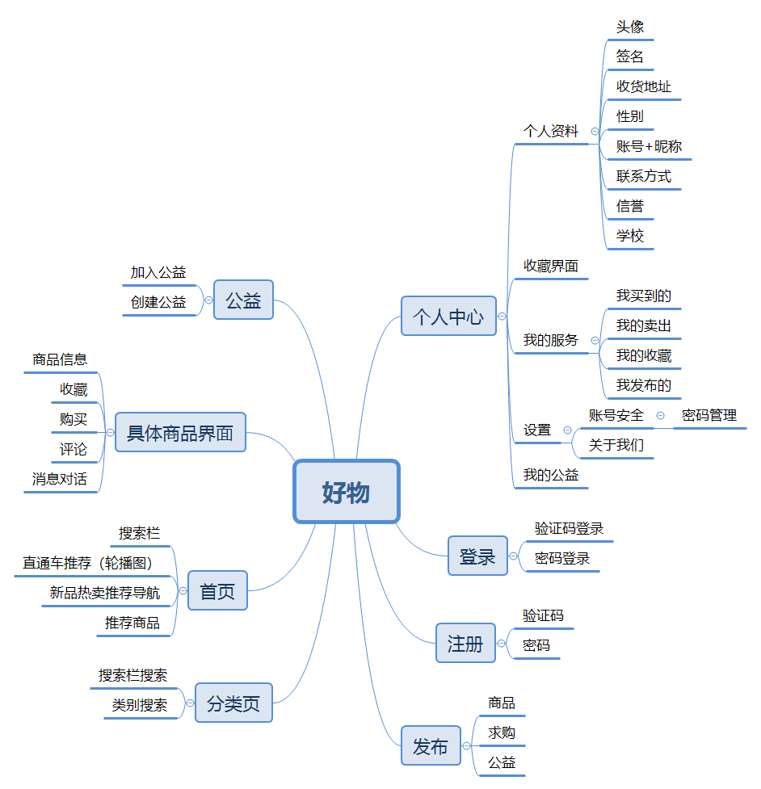
项目介绍——功能需求
序号 | 使用场景 | 问题需求 | 对应功能
1 | 有一些物品长期未用，能针对使用情况做出规划 | 汇总物品使用情况挂到网上专卖 | 市场，发布商品
2 | 有一些物品长期为用，但是不适合转卖的物品。 | 不合身的衣服和鞋子 | 可以零元卖，或者做公益
3 | 想购买别人的闲置，不通过中间平台就能与卖家沟通 | 能低价购买他人所有、自己所需 | 搜索、求购、消息

Slide 7
项目介绍——团队分工
陈嘉诚：API的主要设计/后端部分主要设计开发/
数据库设计开发/原型和系统构架主要设计
徐晨凯：前端的主要设计开发/后端用户部分实现（环信匹配前端）/
测试主要负责人/参与原型和系统构架设计。
靳洋洋：前端工作辅助实现/API设计/系统部署/
参与原型和系统构架设计

Slide 8
界面原型设计

Slide 9
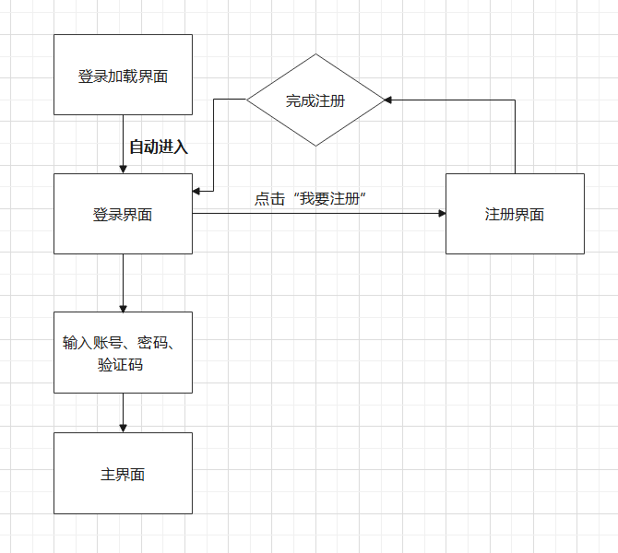
界面原型设计——登录
用户点击APP后会自动进入登录加载界面（图标界面），之后会记入登录界面。此处出现选择项，已经注册过的可以再输入账号密码验证码后登录进入主页面，未完成注册的需要点击“我要注册”进入注册界面填入相关信息完成注册后返回登录界面，重复登录步骤再进入主界面。

Slide 10
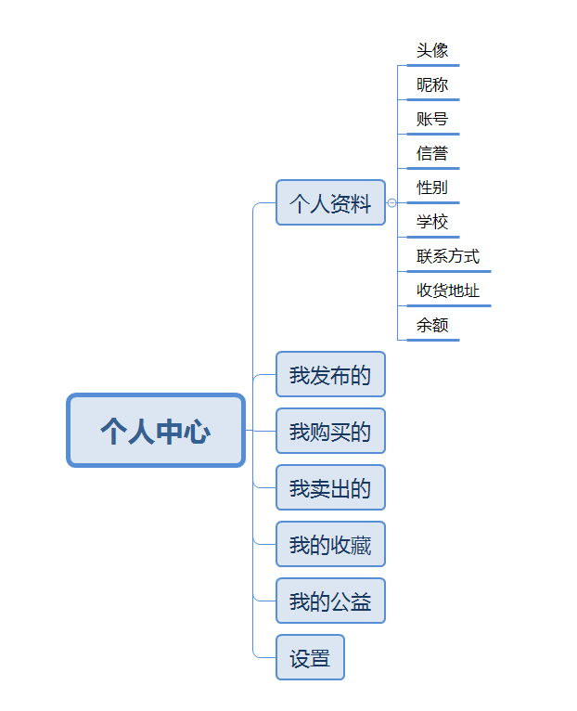
界面原型设计——用户
个人中心的界面设计参考的是一般的电商平台的基本设计，包含的功能项相对来说比较固定，界面设计比较传统，稍有不同的是在会在该界面中展示出“账户余额”和“个人信誉”，区别于其他电商平台的是我们的项目中增添了公益的功能。

Slide 11
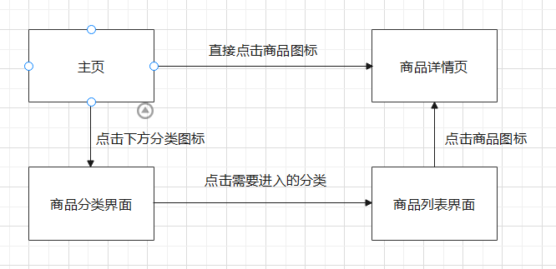
界面原型设计——商品
通过登录后进入了主页，此时是可以看到一些商品分类和个别推荐购买的商品的图片，点击图片是可以进入商品的具体详情界面的。也可以通过在顶部的搜索栏完成关键字搜索找到相关商品。同时，也可以通过点击中间的商品分类进入先关商品烈表，没有目标分类就点击“更多”进入分类大表寻找。进入指定的商品分类列表后会看到先关商品，点击商品图标即可进入商品详情界面。
用户可以在商品详情界面点击左上方的“☆”完成对商品的收藏，收藏的商品可以在个人中心的“我的收藏”中查看。
此外，商品详情界面是可以进行评论功能的，用户可以在商品详情界面的底部发布评论。

Slide 12
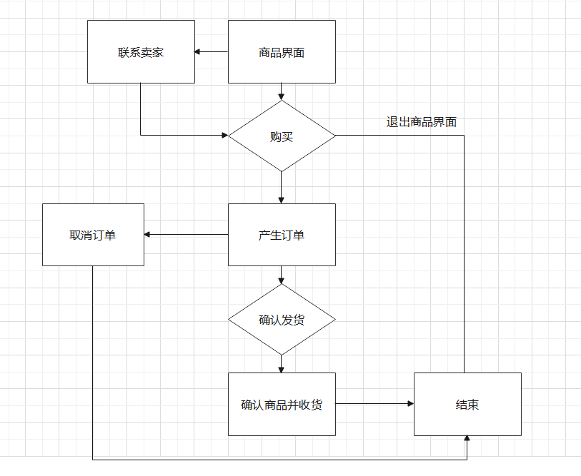
界面原型设计——购买
功能说明：购买模块按照功能实际上可也拆封成购买功能和订单功能，购买功能在实现的时候会生成订单。
设计说明：我们在设计时模仿了淘宝的购买逻辑，联系卖家可以在购买前先有对商品找卖家进行了解后再购买。卖家在购买后会生成订单，订单可以在个人中心内进行查看，订单可以取消（符合退货逻辑）。用户在个人中心内确认订单后，完整的购买逻辑才算是完成，此时订单状态也会从“发货中”变成“已完成”。

Slide 13
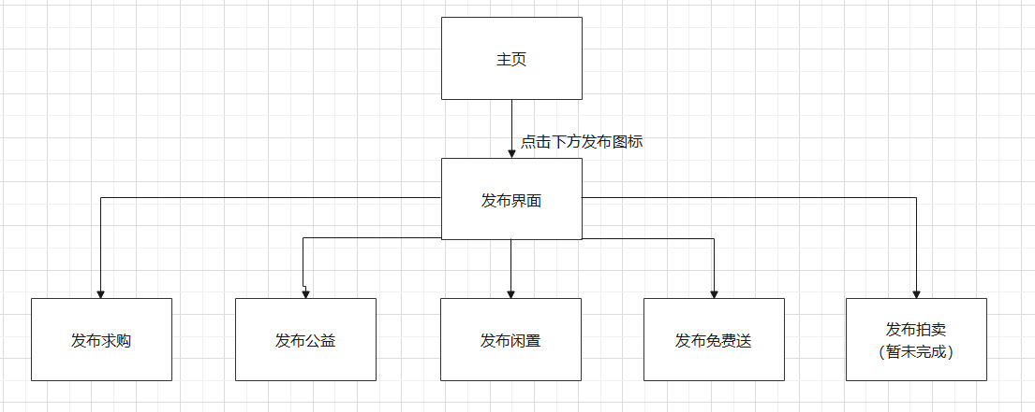
界面原型设计——发布

Slide 14
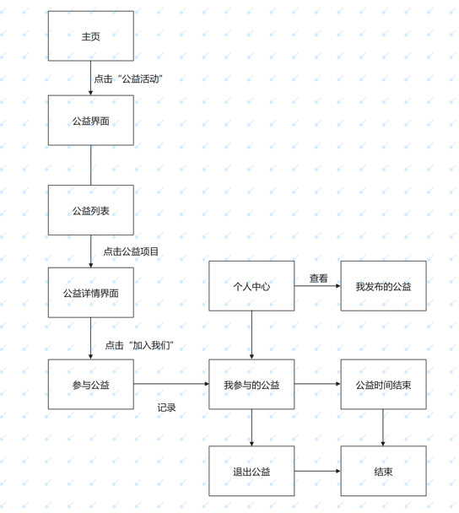
系统原型设计——公益
设计说明：公益模块的设计比较类似与商品设计
按照“主界面”->"列表"->"详情界面"的进入搜索逻辑
以“参加公益”->“退出”/“公益结束”的实践逻辑来实行
可以从“个人中心”中对“公益活动”进行信息获取了解情况或退出公益。

Slide 15
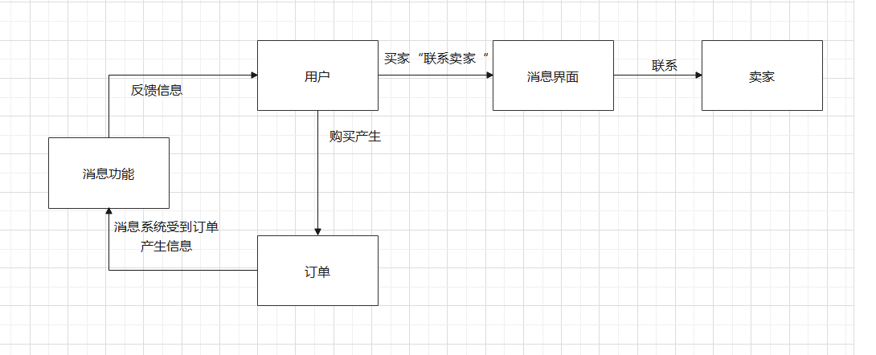
界面原型设计——消息

Slide 16
系统架构设计

Slide 17
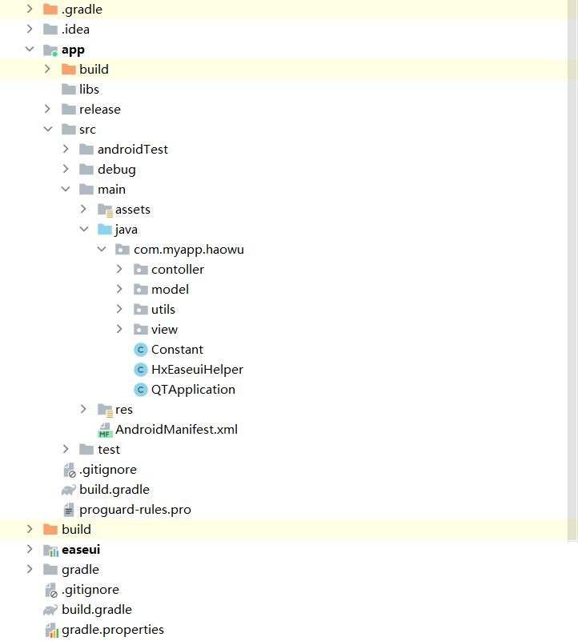
系统架构设计——Android
Android构架按照MVC模式开发，分为了Model层、View层和Controller层。Model层是View层和Controller层的中间层，主要负责处理全局数据，保证全局数据的一致；View层是控制应用视图显示的一层，主要作用是显示应用数据；Controller层是MVC架构中最重要的一层，实现了客户端底层的逻辑处理，使得客户端能够平稳运行。
从功能的角度，android端可以被视为完成了5种核心功能，包括用户管理功能（登录注册、个人管理）、发布浏览功能、购买交易订单功能、公益活动管理功能、消息管理功能。

Slide 18
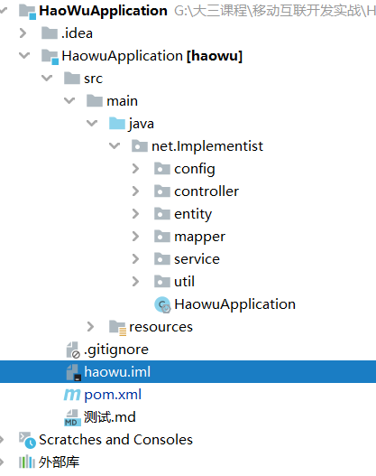
系统架构设计——后端
服务端在开发是在Intellil IDEA 中开发的，用的是Springboot（Maven）框架搭配MyBatis对数据进行处理，插件上使用了Lombok简化代码结构，使用了驼峰映射的技术，最终通过Tomcat Apache服务器来实现数据的传输处理。
后端功能大致分为订单功能、商品功能、消息功能、发布功能、评论功能、购买功能、公益功能、用户功能、收藏功能。

Slide 19
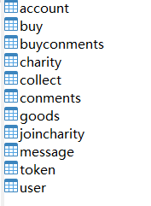
系统构架设计——数据库
数据库设计参照了比较传统的设计和开发，生成的表可以符合前后端对数据的需求，没有使用什么特别的开发技术，采用的是一般的建表技术。
数据库的表名比较贴近与后端的功能设计名称，这样做的好处是看起来比较符合后端的逻辑实现。
开发设备选取了Navicat，数据库选择上使用了MySQL。

Slide 20
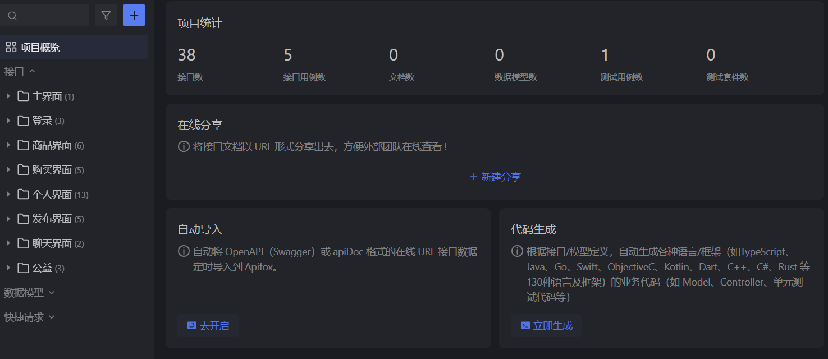
系统构架设计——API

Slide 21
API设计

Slide 22
API设计——总体概况
根据功能进行的分组模块设计，设计了登录，商品、个人、购买、发布、聊天和公益模块的各个接口。

Slide 23
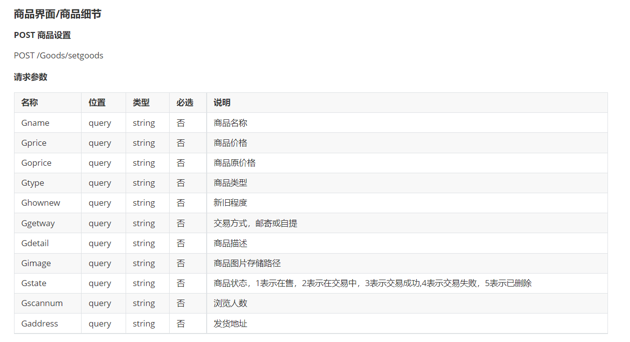
API——基本用例情况（此处仅举例）

Slide 24
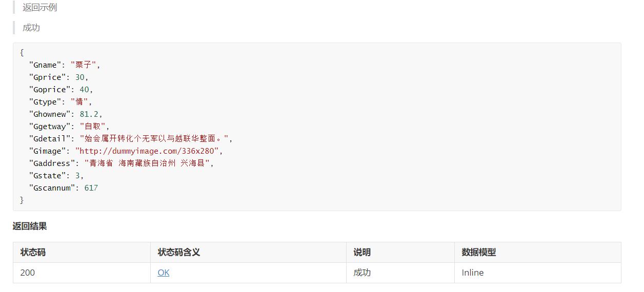
API——基本用例情况（此处仅举例）

Slide 25
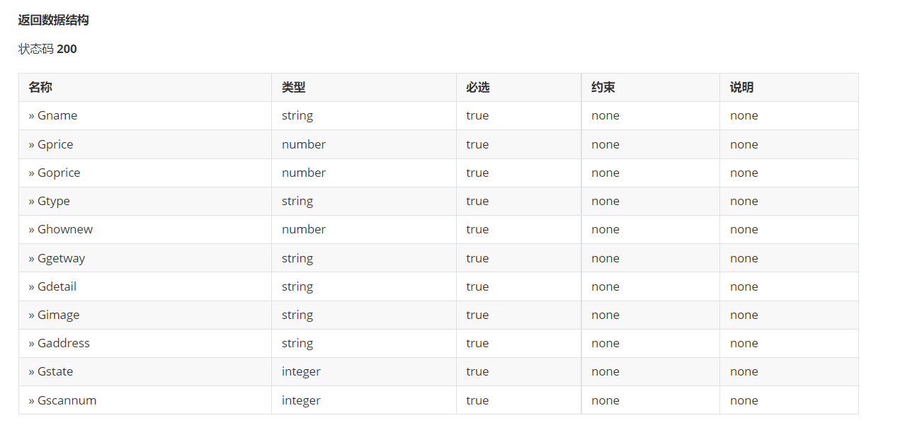
API——基本用例情况（此处仅举例）

Slide 26
数据库设计

Slide 27
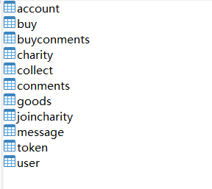
数据库设计——数据库概况
开发工具：Navicat Premium 15
数据库类型：MySQL
情况概要：本项目的设计所用的数据库为MySQL，主要应用于服务端进行用户及商品数据的储存。数据库中建立的表有用户表（user）、商品表（goods）、公益表（charity）、求购表（buy）、订单表（account）、商品评论表（conments）、求购评论表（buyconments）、商品收藏表（collect）、参加公益名单表（joincharity）、系统消息表（message）、环信token表（token）

Slide 28
数据库设计——数据表用例（举例）
列名 | 数据类型 | 数据大小 | 说明 | 约束
Uid | int | 11 | 用户id | 主键
Uaccount | varchar | 18 | 账号
Upwd | varchar | 18 | 密码 | 只能包含数字和字母
Uhxid | varchar | 18 | 环信id
Unickname | varchar | 18 | 昵称
Uphoto | varchar | 100 | 头像存储路径
Ubalance | double | 100 | 账户余额 | 保留小数点后两位
Usex | int | 1 | 性别 | 1 or 2
Uschool | varchar | 100 | 学校
Uaddress | varchar | 255 | 地址
Ureputation | int | 4 | 信誉值
Utel | varchar | 11 | 电话
Ustate | int | 1 | 登录状态,1表示未登录，2表示已登录 | 1 or 2
User用户表

Slide 29
Android端设计

Slide 30
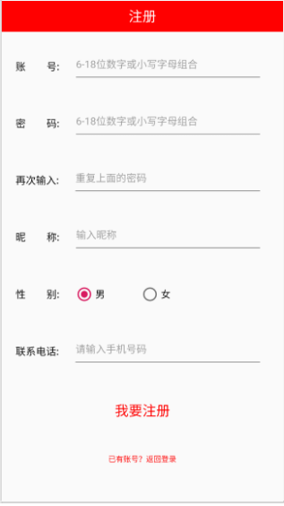
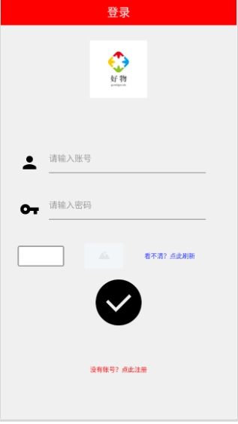
Android端设计——用户管理模块举例
登录注册（部分）
在用户注册时，可以先自己填个账号，作为此后登录APP的账号。填写完，点击注册，安卓端生成json数据，如{“account”:“用户名”，“password”:“密码”，“nickname”:“昵称”，“tel”:“电话”，“sex”：“性别”}，由安卓端向服务端发起POST请求，同时将生成的json数据上传到服务端，等服务端验证完成后安卓端会收到返回的数据，安卓端再根据返回数据执行相应的逻辑代码。如果账号已注册，客户端会提示用户账号存在，否则，账号注册成功，安卓端会直接切换到登录界面。

Slide 31
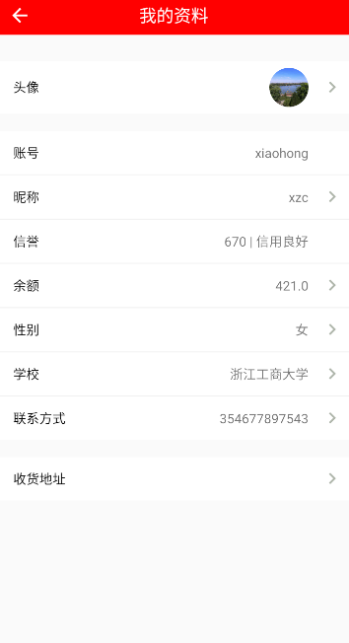
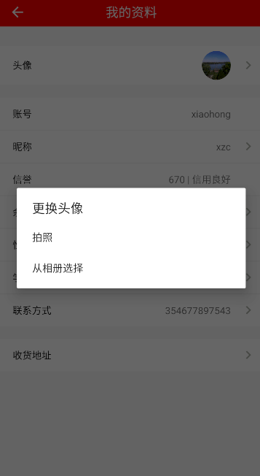
Android端设计——用户管理模块举例
个人资料修改（部分）
登录之后通过“我的-个人资料”进入个人详情页查看详细信息，可以修改。用户的个人数据在本地数据库和服务端的数据库中，一次在客户端使用个人资料时会优先选择本地数据库的数据，避免大量的网络请求。同时，服务端的数据库中数据变化时也会更新本地数据，保证数据的一致

Slide 32
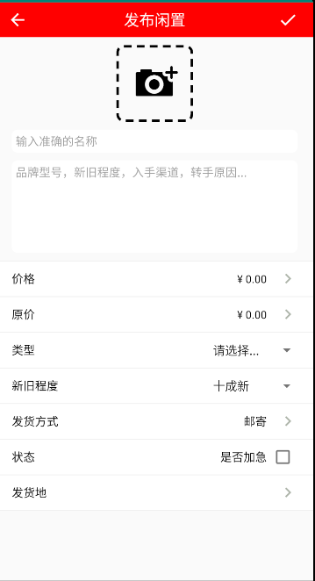
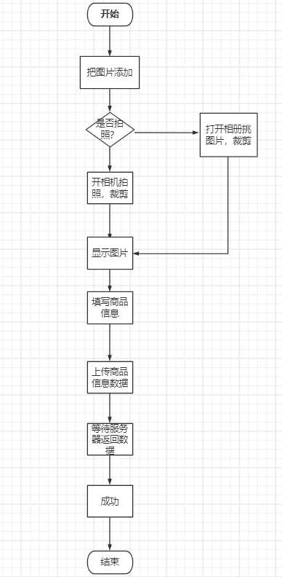
Android端设计——发布与检索模块举例
发布功能（部分）
发布闲置：
上传商品信息定义一个publish方法，然后用Toast.makeText来获取信息，然后用params.put方法来设置数据，把商品信息上传

Slide 33
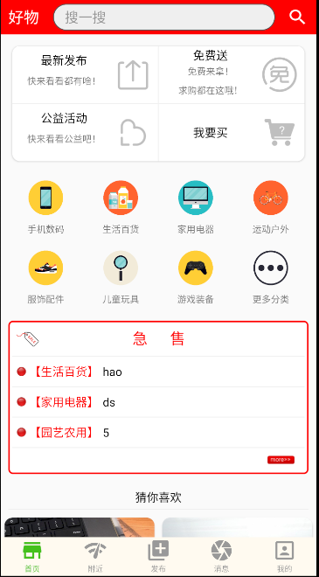
Android端设计——发布与检索模块举例
商品检索及浏览（部分）
关键词检索
这是搜索点击功能的实现
case R.id.iv_f1_search: if("".equals(et_f1_search.getText().toString().trim())){ Toast.makeText(QTApplication.getmContext(),
"请输入要搜索的商品哦！", Toast.LENGTH_LONG).show(); }else { Intent searchIntent = new Intent(getActivity(), GoodsListActivity.class); searchIntent.putExtra("searchType", "goodsName"); searchIntent.putExtra("goodsType", et_f1_search.getText().toString().trim()); startActivity(searchIntent); et_f1_search.setText(""); } break;
对于目前市场上大多数的App来说搜索功能是一个必不可少的功能，对于二手交易平台来说更是一个必要的功能，因此本客户端中最重要的检索方式就是通过商品的关键词进行搜索。

Slide 34
服务端设计

Slide 35
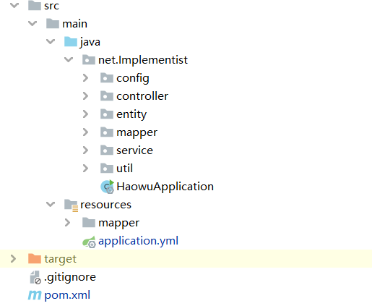
服务端实现——全局说明
框架：Springboot+MyBatis
插件：Lombok
技术扩展：驼峰映射
项目结构

Slide 36
服务端设计——订单功能举例
取消订单
1.获取商品状态并修改为在售，获取买家金额并修改金额，获取商品信息（判断商品存在）。
2.同时满足三个逻辑，联系卖家并取消订单，同时修改商品状态（置1）；否则，取消订单失败。
修改用户金额逻辑实现：
double balance = user.getUbalance() + Double.valueOf(request.getParameter("abill").trim()); User target = new User(); target.setUaccount(user.getUaccount()).setUbalance(balance);
修改商品状态逻辑（置1）实现：
goodTarget.setGid(Integer.valueOf(request.getParameter("gid").trim())).setGstate(1);
联系卖家逻辑实现(if语句内)：
联系卖家逻辑实现(if语句内)：
message.setMtitle("【取消订单】");
message.setMcontent("商品【" + request.getParameter("gname").trim() + "】订单已取消，请与对方联系！");
message.setReceiveid(Integer.valueOf(request.getParameter("uid").trim()));
message.setMtime(request.getParameter("time").trim());
message.setMstate(1);
messageService.insertMessage(message);

Slide 37
服务端设计——商品功能实现
该部分实现的功能主要是商品的命名、提交、类型定义、免费性质等基本逻辑的实现，可以统一理解为各类型的商品上传数据，代码结构比较简单，基本逻辑都是遍历商品查找重复项，若没有重复项，则对应种类的商品在数据中更新该商品。
由于代码结构几乎一致，在这里仅以goodstype(商品类型)为例子进行一定的说明(该段代码为完整的 case:goodstype 的逻辑)：
case "goodstype":
goods = goodsService.queryType(request.getParameter(“type”).trim(),
request.getParameter("state").trim());//获取state参数对应的信息
for (Goods good : goods) {//遍历商品
uagdata.put("userdata", userService.getById(good.getUid()));//上传数据
uagdata.put("goodsdata", good);
uaglist.add(uagdata); }
params.put("code", "1");//参数标签更新
params.put("data", uaglist);
System.out.println("商品类型请求成功！");
break;

Slide 38
服务端设计——用户功能举例
登录功能
实现方法说明(controller):先从数据库中获取已经注册过的账号信息和密码的数据进行匹配在实现登录。
//获取上传的账户密码 String account = request.getParameter("account").trim(); String password = request.getParameter("password").trim(); //验证用户密码 vresult = userService.Loginverify(account,password); ObjectMapper objectMapper = new ObjectMapper(); return objectMapper.writeValueAsString(vresult);
账号验证逻辑（环信）：
User user = queryUserByAccount(account); if (null == user) {//验证环信账号有没有注册成功 boolean verifyHx = HXUtil.addUser(account, pwd, nickName); if(verifyHx){ user = new User(); user.setXX(XX);//XX代表对应的param参数，此处太多不展示 }

Slide 39
服务端设计——用户功能举例
密码验证逻辑实现（service）：现将用户的账号密码进行匹配，在根据匹配结果的不同输出不同的结果。
if (null != user && password.equals(user.getPassword())) { //中间的逻辑在下面说明 }else {//登录失败 code.put("code", "0"); System.out.println("登录失败！"); }//匹配并且判断账号密码是否存在真确
逻辑1：登陆成功
if(user.getState() == 1){ //将用户的登录状态改为2 User target = new User(); target.setUid(user.getUid()); target.setState(2); updateUser(target); code.put("code", "1"); data.put(···);//中间为各param对应逻辑匹配此处省略 System.out.println("登录成功！"); }//输出成功
逻辑2：异地登录
else if(user.getState() == 2){//用户在其他设备已登录 code.put("code", "2"); System.out.println("用户在其他设备登录！"); }

Slide 40
服务端设计——公益功能举例
获取公益功能
该部分设计包括了获取我发布公的益功能、获取我参加的公益功能、获取公益的功能。
因为代码的格式是几乎一样的，所以放在一起进行介绍说明。
基本实现方法：从已有数据中读取订单的相关信息并且匹配与公益相关的信息，遍历其中的公益，再将相关的信息获取更新。
匹配订单信息：
account = userService.queryUserByAccount(request.getParameter("account").trim());
遍历公益并且更新：
for (Joincharity joincharity : joincharitys) {//遍历对应数据，此处以参加的公益为例子
Charity charity = charityService.getById(joincharity.getCid());
caudata.put("charitydata", charity);//更新
caudata.put("userdata", userdata);
caulist.add(caudata);
}

Slide 41
服务端设计——收藏功能
逻辑方法实现：获取账户ID的信息后遍历其收藏夹，如果收藏夹中没有存在需要收藏的商品则录入需要收藏商品的信息到数据，并且更新数据。
遍历方法并录入更新数据：
for (Collect collect : collects) {//遍历收藏 gacdata.put("collectdata", collect);//上传对应收藏商品的数据 gacdata.put("goodsdata",goodsService.getById(collect.getGid())); gacdata.put("userdata", userService.getById(collect.getGuid())); gaclist.add(gacdata);//更新数据 }

Slide 42
服务端设计——消息功能举例
获取消息
获取消息具体可以分为获取一般的消息和查看未读消息。
获取一般的消息逻辑：获取对应的账号ID查看其消息是否存在再根据具体情况返回对应信息。
if(messagelist.size() > 0){ //查询到有消息返回1 params.put("code", "1"); params.put("data", messagelist); }else if(messagelist.isEmpty()){ //查询到无消息 params.put("code", "2"); }else { //查询出错 params.put("code", "0"); }
查看未读消息的逻辑基本上可以与一般消息看做一类，也是获取对应账户的消息中的对应参数不过换成了unreadlist查看是否为空来返回对应信息。
if(!unreadlist.isEmpty()){//有未读消息 params.put("code", "1"); }else {//没有未读消息 params.put("code", "0"); }

Slide 43
服务端设计——发布功能举例
商品发布
商品发布通过用户的账户来发布，在用户的账户ID下发布商品，录入商品的各种信息。由于商品需要配图，所以需要设置路径用来放置图片。
商品发布可以配细分为一般商品发布、一般商品重发布、商品公开发布、商品公开重发布。实际上商品的发布与公开发布只不过是发布的在APP中的位置不太一样，录入数据库后的数据其实在用一张表，慈湖不做细讲。商品的重发布实际上就是对已发布的信息进行数据更新覆盖，没有什么别的操作。
商品发布逻辑实现： 确定存放的地址，建立存放照片的文件夹：判断商品是否为空再建立文件夹。
String goodsdata = apppath + "/" + "goodsdata"; File goodsfile = new File(goodsdata); if(!goodsfile.exists()){ goodsfile.mkdir(); }
录入商品信息：
user = userService.queryUserByAccount(request.getParameter("uaccount").trim()); goods.setUid(user.getUid()); goods.setXX(request.getParameter("XX").trim());//XX表示对应param标签

Slide 44
服务端设计——购买功能举例
“我买到的”功能
逻辑功能实现：获取用户的订单ID并匹配，查看ID中的信息，遍历其中所有的购买的订单并且获取，有新的订单就录入信息后更新数据。
获取用户订单ID：
User user = userService.queryUserByAccount(request.getParameter("account").trim());
匹配订单对应的用户ID：
accoutWrapper.eq(Account::getUid, user.getUid());
录入更新订单信息：
for (Account account : accountList) {//遍历订单 gaudata.put("accountdata", account);//录入信息 gaudata.put("goodsdata", goodsService.getById(account.getGid())); gaudata.put("userdata", userService.getById(account.getGuid())); gaulist.add(gaudata);//更新数据 }

Slide 45
服务端设计——评估功能举例
评论功能主要体现在购买评论（具体商品评论）之下。
评论功能中可以具体分为评论功能、获取评论功能、删除评论功能，附加上浏览人数的改变。
评论功能
评论逻辑实现说明：在购买的商品之下进行评论需要是需要在数据中心缓存数据的，所以需要默认录入评论相关的信息。之后，系统会回复消息告知用户评论是否成功，此时购买的商品的之下会展示录入的评论。
录入商品的评论信息：
Buyconments con = new Buyconments(); con.setXX(request.getParameter("XX"));//XX表示需要录入的param标签
评论成功后返回信息：
message.setMtitle("【评论通知】"); message.setMcontent("您的求购商品【" + request.getParameter("bname").trim() + "】有一条新评论！"); message.setReceiveid(Integer.valueOf(request.getParameter("uid").trim())); message.setMtime(request.getParameter("bcontime").trim());//返回对应信息 message.setMstate(1); messageService.insertMessage(message);//更新数据

Slide 46
系统测试

Slide 47
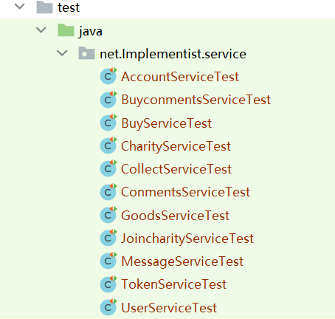
系统测试——单元测试
测试名字 | 类覆盖率 | 方法覆盖率 | 行覆盖率
AccountServiceTest | 100 | 50 | 70
BuyconmentsServiceTest | 100 | 50 | 80
BuyServiceTest | 100 | 50 | 70
CharityServiceTest | 100 | 50 | 90
CollectServiceTest | 100 | 70 | 60
ConmentsServiceTest | 100 | 70 | 60
GoodsServiceTest | 100 | 70 | 65
JoincharityServiceTest | 100 | 50 | 90
MessageServiceTest | 100 | 80 | 80
TokenServiceTest | 100 | 70 | 60
UserServiceTest | 100 | 70 | 50

Slide 48
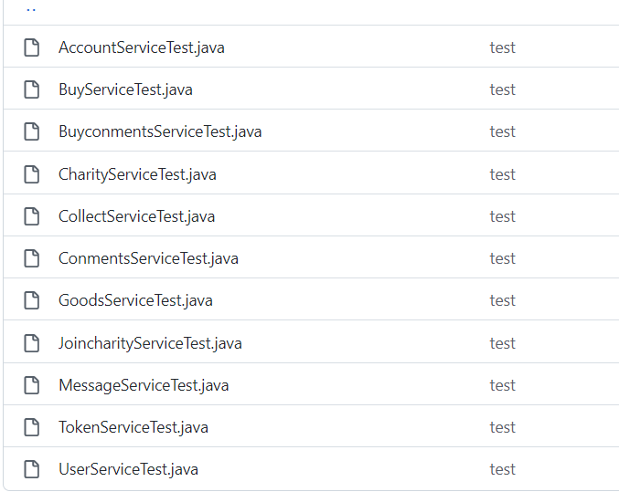
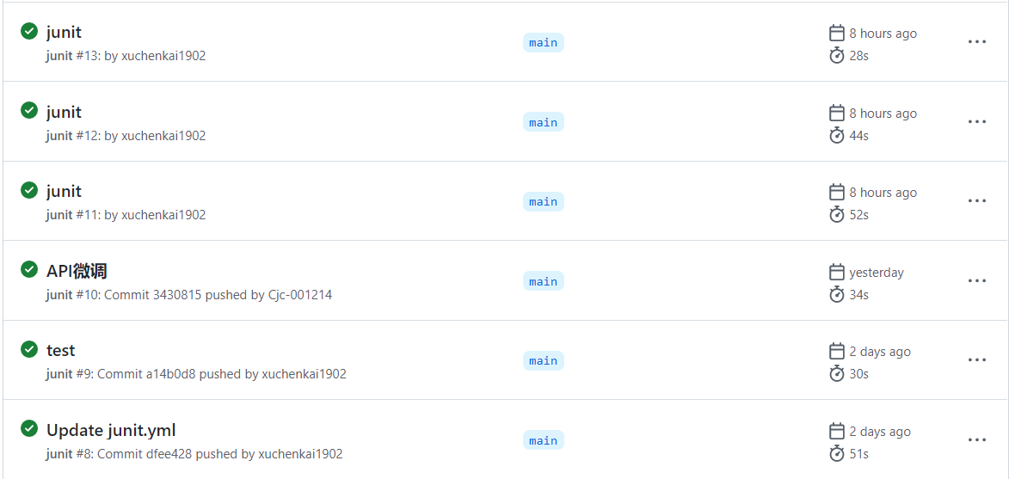
系统测试——集成测试

Slide 49
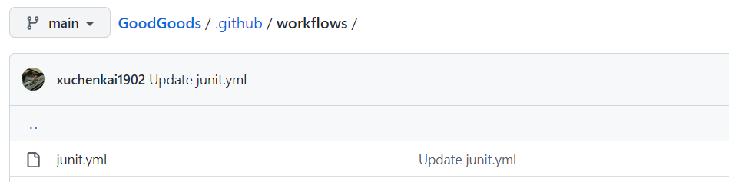
系统测试——测试部署和结果
用github action来部署，新建一个junit.yml文件，

Slide 50
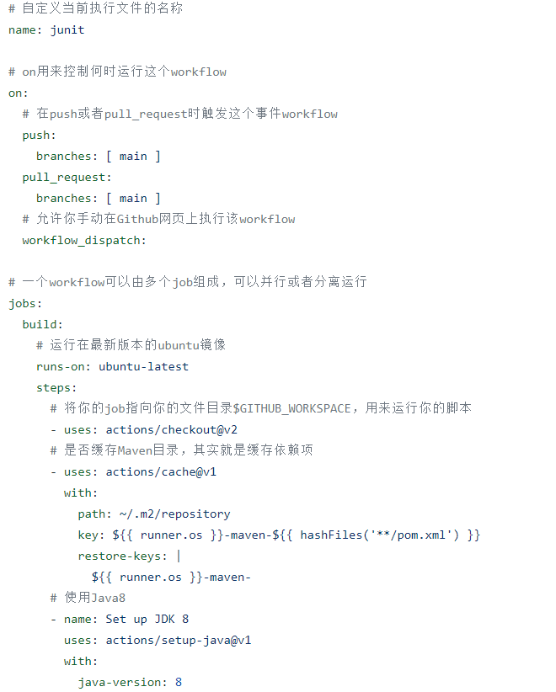
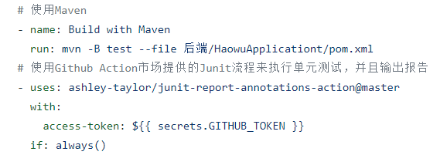
系统测试——测试部署和结果
git action部署文件：如下图是对git action的环境进行部署

Slide 51
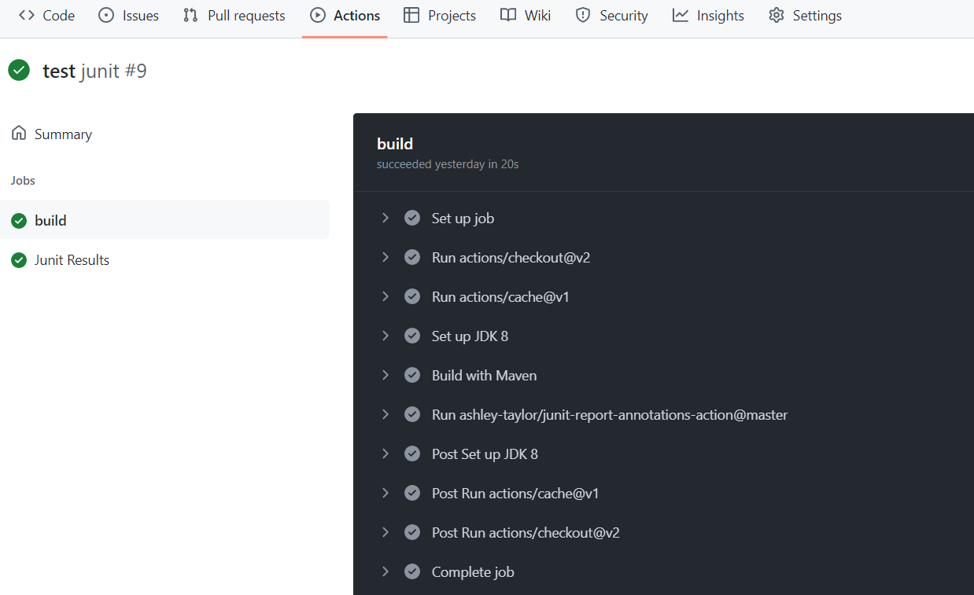
系统测试——测试部署和结果
GitHub Actions 有一些自己的术语：
workflow （工作流程）：持续集成一次运行的过程，就是一个 workflow。 job （任务）：一个 workflow 由一个或多个 jobs 构成，含义是一次持续集成的运行，可以完成多个任务。 step（步骤）：每个 job 由多个 step 构成，一步步完成。
action （动作）：每个 step 可以依次执行一个或多个命令（action）。
代码的主要流程：
先指定在push或者pull request时触发脚本执行 拉取ubuntu最新版的镜像 缓存Maven依赖目录，避免每次都下载全量依赖包，加快执行速度 安装Java8 指定pom.xml文件路径我的路径是在后端/HaowuApplicationt/pom.xml，这个很关键，不能写错，随后用Maven编译项目 然后就是运行Junit单元测试

Slide 52
系统部署

Slide 53
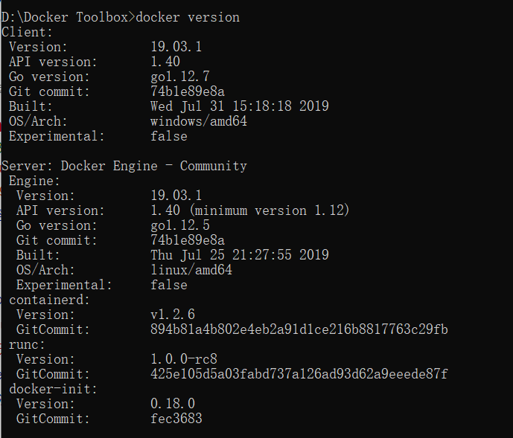
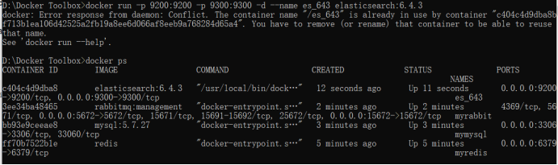
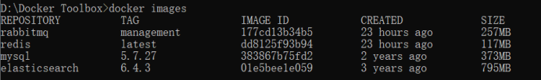
系统部署——Docker
Docker版本
查看所有正在运行的容器信息
查看本地镜像列表

Slide 54
演示视频

Slide 55

演示视频

Slide 56
谢谢！

